Slide 1
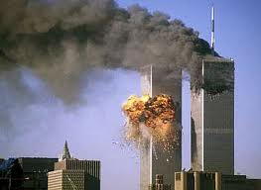
Le 11 septembre 2001

Slide 2
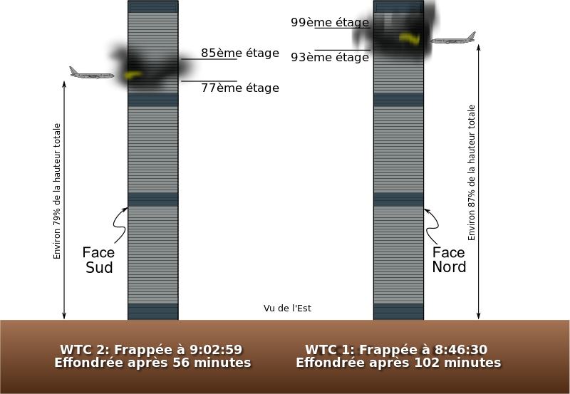
Que s’est-il passé le 11 septembre 2001?

Slide 3
Conséquences du 11 septembre 2001
11 septembre 2001

Slide 4
Conséquences du 11 septembre 2001
11 septembre 2001
Terrorisme
Guerres
Osama bin Laden
Réponse des États-Unis (attaques, action)
Augmentation de sécurité
Décès de personnes innocentes
Tristesse, colère familles, amis, survivants
Coûts
al-Qaida

Slide 5
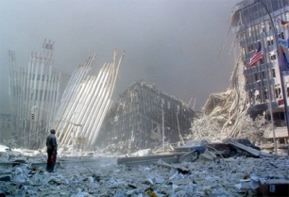
Terrorisme
Ensemble d'actes de violence commis par une organisation pour créer un climat d'insécurité, pour exercer un chantage sur un gouvernement, pour satisfaire une haine à l'égard d'une communauté, d'un pays, d'un système.
Un acte commis […] en vue d’intimider la population « quant à sa sécurité, entre autres sur le plan économique, ou de contraindre une personne, un gouvernement ou une organisation nationale ou internationale à accomplir un acte ou à s’en abstenir » (article 83.01 du Code criminel).

Slide 6
Osama Bin Laden
« Nous avons calculé à l'avance le nombre d'ennemis qui seraient tués, d’après la structure de la tour. Nous avons estimé que trois ou quatre étages seulement seraient touchés. J'étais le plus optimiste de tous [...]. En raison de mon expérience dans le domaine, je pensais que l’incendie du carburant de l’avion ferait fondre la structure en fer du bâtiment, et que cela provoquerait uniquement l'effondrement des étages percutés par l’avion et de ceux situés au-dessus. C'est tout ce que nous espérions ».

Slide 7
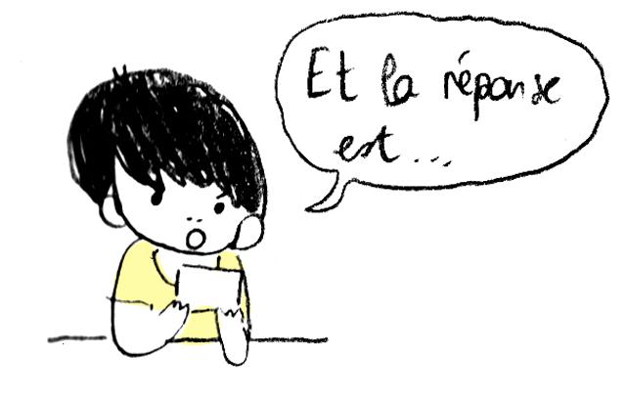
Réponse des États-Unis: la guerre en Afghanistan
Contre-attaque des États-Unis
Operation Enduring Freedom: octobre 2001 contre l’Afghanistan

Slide 8
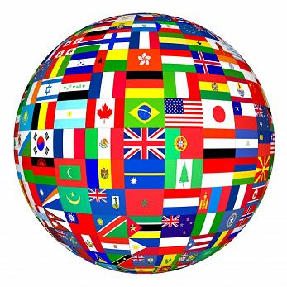
Légitime défense
2 principes de base:
Nécessité
Proportionnalité

Slide 9
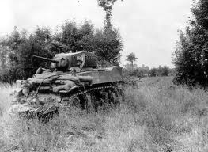
Guerre en Irak – légale ou illégale?
Comment justifier la guerre en Irak?
Stratégie de sécurité nationale américaine
Légitime défense préemptive : emploi de la force avant une attaque sur son territoire.

Slide 10
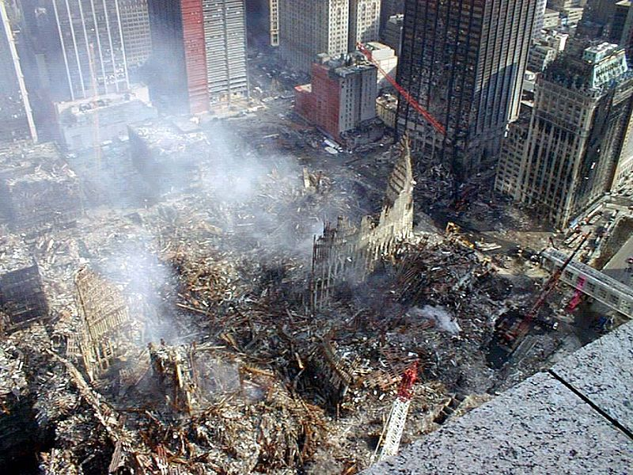
Les débris... 8 mois de travail

Slide 11
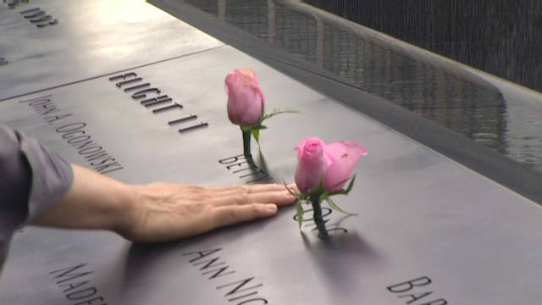
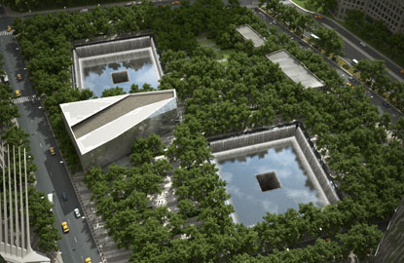
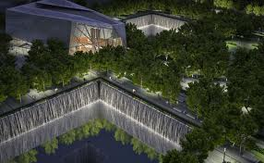
« Ground Zero » Mémorial du 11 septembre 2001

Slide 12
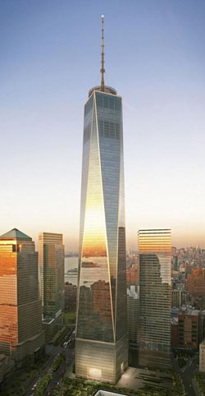
Reconstruction du World Trade Center
« Nous reconstruirons : nous allons en ressortir plus forts qu'avant, politiquement plus forts, économiquement plus forts ».
Copyright AJEFO 2015

Slide 13
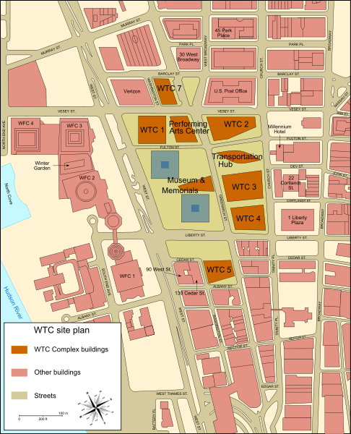
Reconstruction du World Trade Center

Slide 14
Merci!!

